Slide 1
تکرار iteration
موضوعات:
کاربرد متدهایی از رشته
چرخیدن حول رشته با for

Slide 2
تکرار iteration

Slide 3
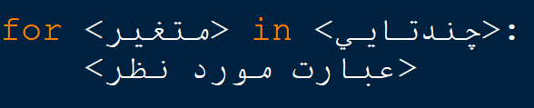
حلقه‌ی for

Slide 4
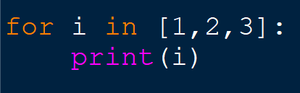
حلقه‌ی for

Slide 5
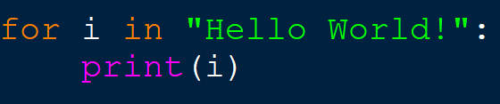
حلقه‌ی for

Slide 6
تفاوت با while
while
نامعین
for
معین

Slide 7
چندتایی‌ها می‌توانند هر شی‌ای باشند

Slide 8
یادآوری رشته‌ها تمرین

Slide 9
1. برنامه‌ای بنویسید که یک رشته را در عددی ضرب کند

Slide 10
2. برنامه‌ای بنویسید که حرف اول یک رشته را بزرگ کند

Slide 11
3. برنامه‌ای بنویسید که حرف از کاربر بپرسد که آیا رشته حاوی عدد است؟

Slide 12

سوال: برنامه بنویسید که تعداد عددهای درون یک رشته را حساب کند.

Slide 13
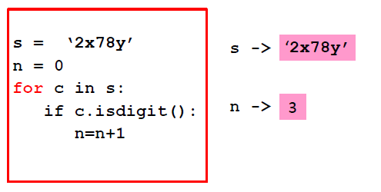

Slide 14
حلقه‌ی for چگونه کار می‌کند؟

Slide 15
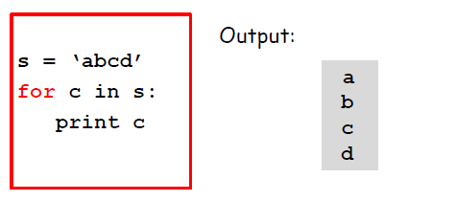
( )

Slide 16
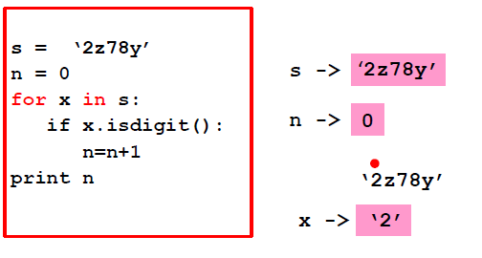
مساله اعداد در رشته

Slide 17
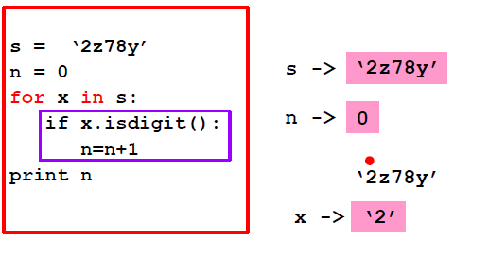
مساله اعداد در رشته

Slide 18
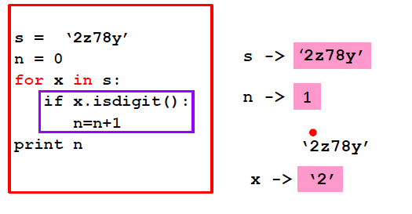
مساله اعداد در رشته

Slide 19
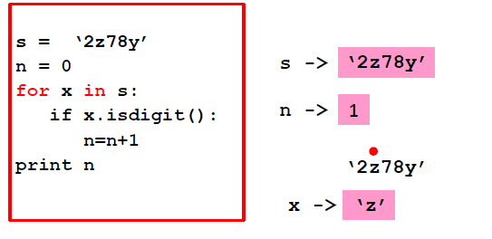
مساله اعداد در رشته

Slide 20
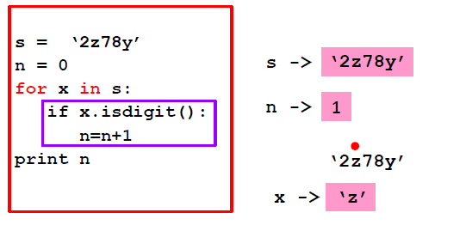
مساله اعداد در رشته

Slide 21
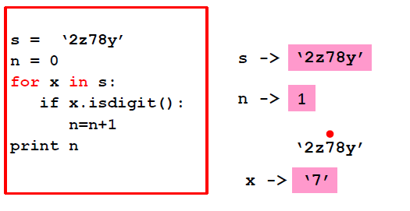
مساله اعداد در رشته

Slide 22
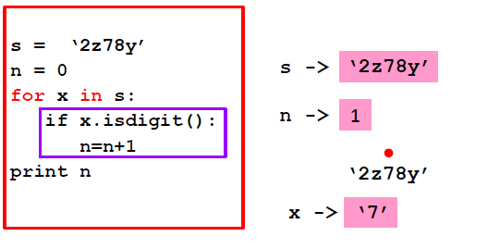
مساله اعداد در رشته

Slide 23
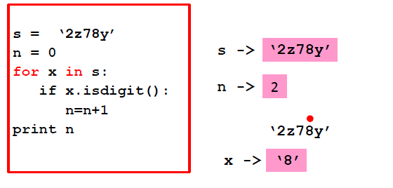
مساله اعداد در رشته

Slide 24
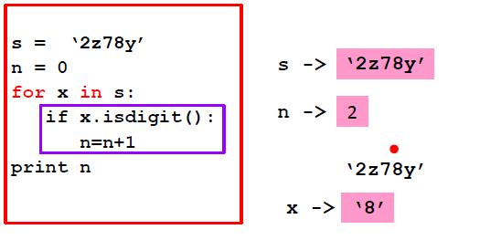
مساله اعداد در رشته

Slide 25
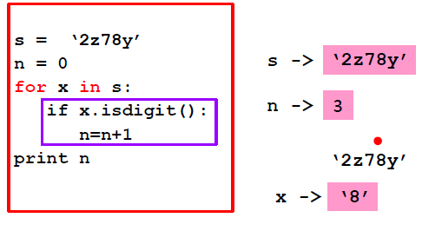
مساله اعداد در رشته

Slide 26
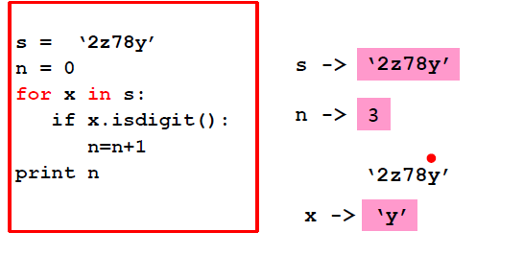
مساله اعداد در رشته

Slide 27
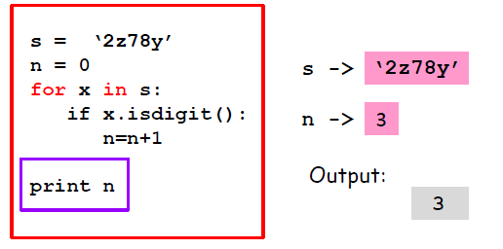
مساله اعداد در رشته

Slide 28
با حلقه 10 مقدار از کاربر بگیرید.

Slide 29
تمرین: حروف گرفته شده از کاربر را یک در میان بزرگ و کوچک کنید

Slide 30
تفاوت حلقه‌ی for و حلقه‌ی while در چیست؟

Slide 31
با حلقه‌ی for شکل زیر را درست کنید.
*
**
***
****
*****

Slide 32
با حلقه‌ی for شکل زیر را درست کنید.
*
**
***
****
*****

Slide 33
با حلقه‌ی for ده بار از کاربر مقدار بگیرید و به او بگویید چند عدد در رشته‌اش دارد

Slide 34
با حلقه‌ی for شکل زیر را درست کنید.
1
1 2
1 2 3
1 2 3 4

Slide 35
با حلقه‌ی for با استفاده از turtle یک مربع ایجاد کنید.

Slide 36
pyautogui

Slide 37
pyautogui
import pyautogui
>>> screenWidth, screenHeight = pyautogui.size()
>>> currentMouseX, currentMouseY = pyautogui.position()

Slide 38
pyautogui
>>> pyautogui.moveTo(100, 150)

